Slide 1

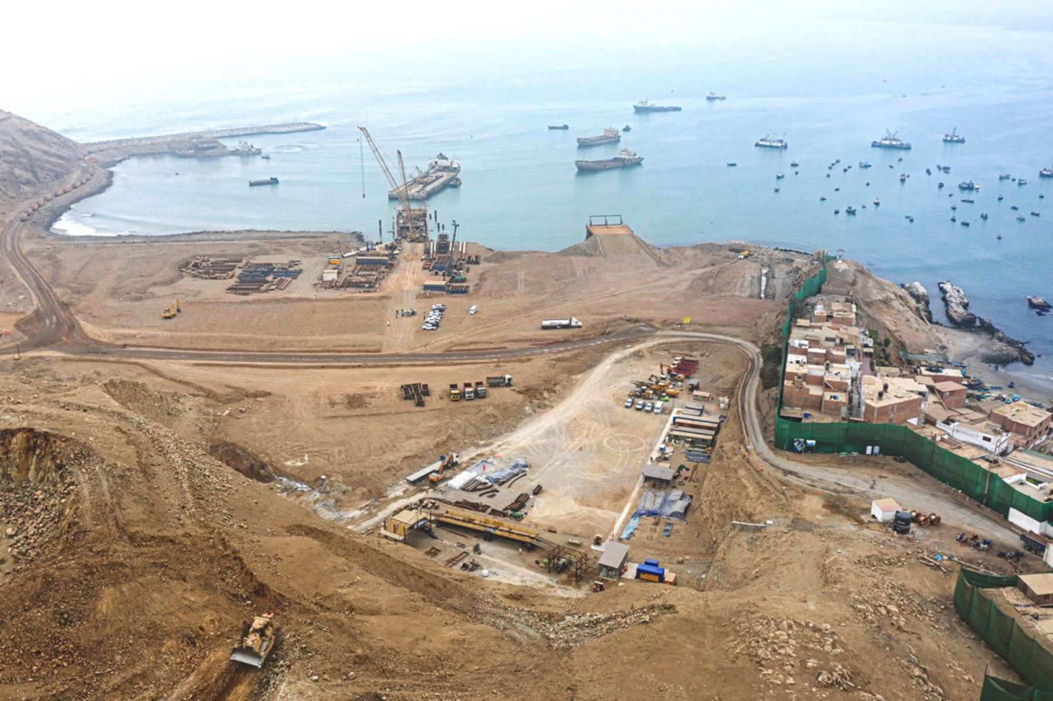
Puerto-Ciudad Inteligente de Chancay
VI Jornada Internacional de Ciencias Avanzadas, Astrodinámica y Teledetección – 2026
Rosa M Delgado
President
Ayacucho, 23 Enero 2026

Slide 2
Agenda
¿Qué representa Chancay para Perú y Sudamérica?
Crecimiento Económico Basado en las Exportaciones
Estado Actual Chancay
La IA Transforma Puertos y Ciudades Marítimas
Perfiles Profesionales Requeridos en Chancay
Análisis FODA (SWOT)
Hub Logístico Regional
Ciberseguridad en la era de la IA
Conclusiones
Recomendaciones

Slide 3
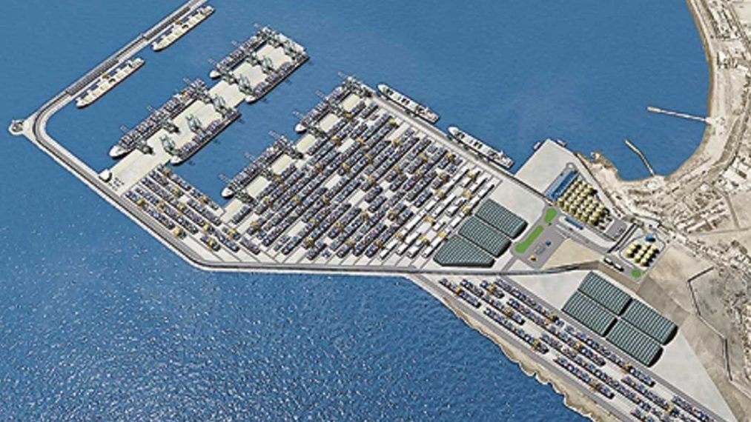
¿Qué representa Chancay para Perú y Sudamérica?

Slide 4
Chancay Ciudad-Puerto Inteligente
América Latina
Acceso a Internet se duplicó en la última década (e-comercio y Fintech)
Pero, sigue rezagada en infraestructura y adopción tecnológica
Oportunidad única de construir una ciudad portuaria del siglo XXI
libre de errores urbanos del pasado
Enfoque en innovación, automatización y sostenibilidad.
IA: Herramienta fundamental para transformar la gestión portuaria
Perú: Exportaciones totales crecieron en 14,8% entre abril y setiembre 2025
Shanghai: Comercio exterior aumentó 5,4% entre enero y septiembre 2025
Financiamiento: US$ 1,213 M (Fase I) Final US$ 3,600 M
Qosqo Shipping (60%) y Volcan (40%)

Slide 5
Que Representa Chancay?
Más que un puerto
Primer Hub Digital del Pacífico Sur.
Recibe ULCVs capaces de transportar más de 20.000 TEUs
Puerto-Ciudad Inteligente
Construido desde cero. Más conectado, automatizado y sostenible.
Inteligencia Artificial (IA), Big Data, Internet de las Cosas (IoT) y Automatización
Diseñada para integrarse en las cadenas logísticas globales.
Promueve que la región sea
Creador de futuro y no solo un consumidor de tecnología
Visión estratégica
Nuevo paradigma de la infraestructura tecnológica y desafío logístico
Inversión en talento, alianzas sólidas, políticas públicas alineadas con la IA
ULCV - Ultra Large Container Vessel
Notes:
ULCV=Ultra large container Vesel
Largest type container shipscapable carryying 20,000 TEUs (Twenty foot equivalent unit)

Slide 6
Crecimiento Económico Basado en las Exportaciones

Slide 7
Crecimiento Económico Basado en las Exportaciones
El Puerto de Chancay
Oportunidad de convertirse en la primera Ciudad Portuaria Inteligente de Sudamérica
Zona industrial/comercial asociada o, ‘Chancay Park’
Potencial enorme — no solo como infraestructura portuaria, sino como catalizador de transformación económica y de oportunidades para especialistas, técnicos, ingenieros y jóvenes recién graduados
Impacto macroeconómico
Podría aportar aproximadamente US$ 4.500 millones anuales a la economía peruana — cerca del 1.8 % del PBI en los próximos años según, Produce

Slide 8
Gran Valor para Nuevos Profesionales
En su fase de construcción ya ha generado miles de empleos, unos 50.000 personas se han beneficiado — directa o indirectamente.
Durante la fase de operación, se prevén 8.550 empleos directos y un parque industrial asociado con unos 20.000 empleos adicionales.
Transformación logística y comercial: Chancay no es solo un puerto, si no manufactura, logística, comercio internacional, servicios, transporte, etc
Atractivo para inversión y diversificación industrial: El puerto ya despierta interés — por ejemplo en plantas de ensamblaje automotriz o industrias que busquen aprovechar menores costos logísticos de importación/exportación

Slide 9
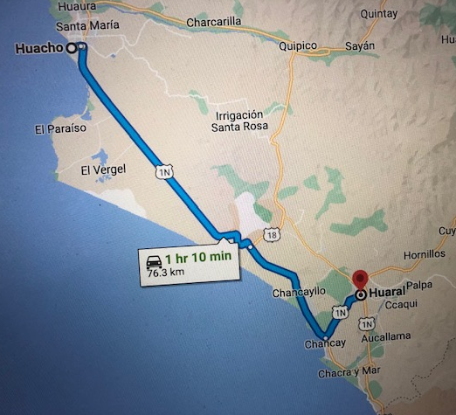
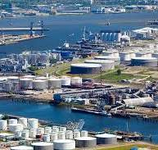
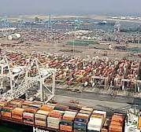
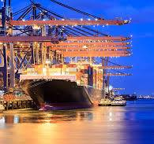
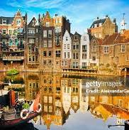
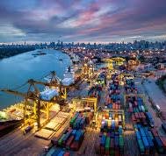
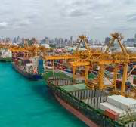
Róterdam
Singapur
Estado Actual Chancay

Slide 10
Chancay entre Róterdam y Singapur
Róterdam
Puerto más grande de Europa. Interconectado por trenes, ríos, autopistas y oleoductos con todo el continente. Integra zonas industriales, centros de datos y una ciudad inteligente de alto valor añadido. Maasvlakte, gran ampliación artificial ganada al mar, consolidó el rol del Puerto como Hub logístico Europeo
Singapur
Representa el estándar mundial de automatización y eficiencia portuaria.
su nuevo puerto de Tuas - totalmente automatizado - se integra con parques industriales, zonas francas, IA y una infraestructura digital de primer nivel.
Hub logístico Asiático
Róterdam y Singapur
Sus éxitos responden a décadas de inversión sostenida, planificación territorial, interoperabilidad logística y una visión de Estado clara, que transformó a sus puertos en motores del desarrollo nacional.

Slide 11
Capacidad Técnica Actual y Proyectada
Característica | Chancay, PE | Roterdam, NL | Singapur
Estado general | Fase II operativa 2025 | Totalmente operativo, expansión continua | Totalmente operativo, en transición a Tuas
Capacidad actual de TEUs | 2 millones TEUs Fase II | +15 millones TEUs | +37 millones TEUs (2023)
Profundidad-calado | ~20 metros. Muelles multipropósito y contenedores | Hasta 24 metros (Maasvlakte 2) | Hasta 20 metros (Puerto de Tuas)
Área total | +1,000 ha (plan maestro) | +12,500 ha | ~3,200 ha
Nivel Actual de Automatización
Elemento | Chancay | Roterdam | Singapur
Grúas automatizadas | Sí. Grúas Ship-to-Shore (STS) y Rail-Mounted Gantry (RMG). 100% automatizadas. | Sí. APMT Maasvlakte2 -Terminal de contenedores, Terminals APM. 100% automatizada | Sí. Puerto Tuas se100% automatizado.
Vehículos AGV 2 (sin conductor) | Previsto. | Sí. Pruebas en varias terminales | Sí. Pruebas desde 2018.
Gestión portuaria digital | Previsto. Con plataformas integradas. | Sí. Portbase: plataforma nacional de datos. | Sí. SGTradeX: agiliza trámites y decisiones. NextGen Port - automatización, energías limpias y eficiencia operativa.
Inteligencia Artificial | En diseño. Gestión logística futura. | Si. Predicción y logística. | Si. Predicción y optimización.
Notes:
Las grúas automatizadas del Puerto de Chancay son grúas principales con brazo extendido (SH to short) de 70-80 metros y capacidad de hasta 80 toneladas, y grúas pórtico (ARMG) para el patio de contenedores, que funcionan de forma remota y sincronizada, utilizando tecnología de ZPMC para transportar contenedores a vehículos autónomos no tripulados (AGV) y optimizar operaciones las 24 horas.

Slide 12
Servicios Actualmente Ofrecidos
Servicios Infraestructura | Chancay | Roterdam | Singapur
Contenedores | Sí - Terminales automatizados. | Sí - Terminales, como APM, ECT, etc. | Sí - Altamente optimizado.
Granel / Carga general | Sí – Multipropósito | Sí | Sí
Zonas logísticas e industriales | En desarrollo - Zona Logística e Industrial Portuaria. | Sí - Maasvlakte y Europort. | Sí - Jurong Island, zonas francas.
Aduanas y servicios digitales | Previsto digital e integrado | Completamente digitalizados | Avanzado, con blockchain y AI
Intermodalidad | Conexión carretera-ferroviaria, Tren bioceánico (proyecto a futuro) | Ferrocarril, barcazas, autopistas, oleoductos | Ferrocarril, conexión aérea, flota marítima

Slide 13
Perfiles Profesionales Requeridos en Chancay

Slide 14
Perfiles Profesionales Requeridos en Chancay
Especialistas Profesionales y Técnicos
Ingenierías: Industrial, Civil, Logística, Electrónica, Sistemas, TI, IA, automatización, software y sistemas de control
Transporte, metalmecánica, mantenimiento, manufactura, obras
Gestión de datos y analítica operativa
Salud ocupacional y medio ambiente
Gestión de proyectos
Ciberseguridad
Comercio exterior y cadenas de suministro
Finanzas y Talento Humano
Business Intelligence y análisis financiero
Business Controller / CRM
Cultura digital y bienestar organizacional
Servicios Complementarios
Almacenaje, distribución
Comercio minorista y mayorista
Mantenimiento y soporte operativo
Técnicos en maquinaria, operadores de grúas, seguridad portuaria
Tecnologías Emergentes
Big Data, IA aplicada y ciberseguridad
Analistas de ML, IA cuántica y ciudades inteligentes
Control de vehículos autónomos, robótica, drones
Realidad aumentada y experiencias digitales
Transformación digital, CRM y e-commerce
Plataformas de teletrabajo y productividad
Ideas de Negocios
Start-ups tecnológicas para logística e import-export
Soluciones para comercio internacional y aduanas
Servicios para relaciones comerciales con Asia
Infraestructura portuaria e industrial
Construcción y metalmecánica especializada
Puerto inteligente no se opera solo con grúas, sino con datos, algoritmos y talento humano.
Notes:
CRM=Customer Relathionship with the Client

Slide 15
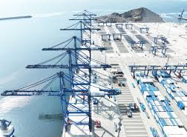
Inteligencia Artificial
Transforma Puertos y Ciudades Marítimas

Slide 16
Inteligencia Artificial
Revoluciona la gestión logística
Automatiza procesos, optimiza tiempos de carga y descarga, reduce errores humanos y preveé incidentes operativos
Procesa grandes volúmenes de datos en tiempo real
Optimiza procesos críticos como las rutas de navegación, el mantenimiento predictivo, la eficiencia energética y la toma de decisiones.
Algoritmos IA predicen condiciones climáticas y del mar
Operadores portuarios ajustan rutas para reducir costos de combustible y minimizan tiempos de espera, lo que reduce las emisiones de carbono y contribuyen a los objetivos globales de sostenibilidad.
Automatización emplea tecnología de vanguardia
Especialmente de ZPMC (Shanghai Zhenhua Heavy Industries), tecnología china avanzada, uno de los principales proveedores de equipos portuarios del mundo.
Notes:
El puerto de Chancay, en Perú, fue inaugurado el 14 de noviembre de 2024. La ceremonia contó con la presencia de la presidenta de Perú, Dina Boluarte, y el presidente de China, Xi Jinping, en el marco de la cumbre del foro de APEC. Las operaciones comerciales del puerto comenzarán en el primer bimestre de 2025.

Slide 17
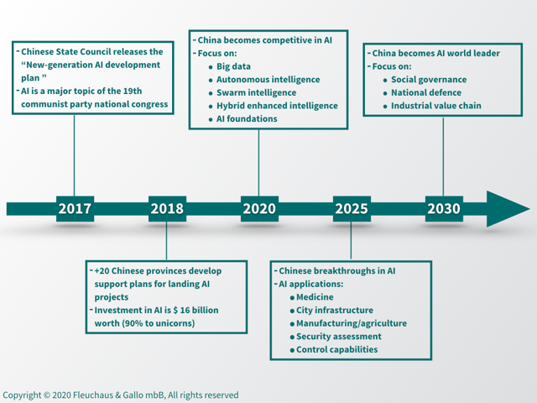
ESTADOS UNIDOS DE NORTEAMERICA
CHINA
INDIA
Líder mundial del desarrollo de IA
Estrategia de seguridad económica nacional
Implementa políticas y estrategias que aceleran la innovación, investigación y la IA para beneficio de todos
Digitalización
Alto manejo de datos
Aumenta la eficiencia. Mejora de comunicaciones y servicios públicos
Mayoría de datos digitalizados pero, seguirán sin estar estructurados
Administración de Archivos y Registros Ha digitalizado más de 500 M de páginas, casi la totalidad
Aplicaciones de tecnologías de lenguaje natural (NLP)
Computadoras pueden leer, comprender, hablar. Traducción de idiomas o app generativas
Análisis del sentimiento de ciertos textos, reconocimiento del habla y clasificación de artículos por temáticas
Capacidades que permiten que los gobiernos reconozcan patrones, categoricen temas y analicen la opinión pública
1er país de la Región Sur/Centro Asia: Estrategia nacional "IA para todos”
Gobierno invierte $ 500 Millones dólares en IA
Sectores de intervención de IA
Salud, agricultura, educación, ciudades inteligentes y movilidad inteligente
Masificación de capacitación IA - Empresas, gobierno, academia
Progreso Potencial
Experiencias internacionales exitosas, potencial de alto impacto social en India
Gran número de graduados en STEM y al compromiso del gobierno
Desafíos
Fuga de cerebros, infraestructuras débiles para respaldar la conectividad, falta de preparación de IA en la región y de una estrategia gubernamental

Slide 18
IA transforma Puertos del Mundo
 | Funcion | La Era de la IA
1 | Optimización logística | Predicen flujos de carga, optimizan tiempos de atraque y rutas. Reducción de congestión portuaria y tiempos de espera.
2 | Automatización de operaciones | Grúas, vehículos y almacenes inteligentes operan con mínima intervención humana. Aumento en la seguridad laboral y reducción de costos operativos.
3 | Gestión inteligente - tráfico marítimo | Facilita el control del tráfico de buques y previene colisiones mediante análisis en tiempo real.
4 | Mantenimiento predictivo | Sensores conectados a IA anticipan fallas en equipos e infraestructura, reduciendo tiempos muertos y costos de reparación.
5 | Sostenibilidad ambiental | Mejora la eficiencia energética y reduce emisiones gracias a algoritmos que optimizan el uso de recursos
6 | Planificación urbana y portuaria | Ayuda a diseñar ciudades marítimas inteligentes basadas en datos: movilidad, seguridad y servicios urbanos.
7 | Blockchain App -TradeLens | Seguimiento seguro, transparente y en tiempo real de contenedores y documentos logísticos, a lo largo de toda la cadena de suministro global.

Slide 19
La IA – Chancay Automatización y Predicción
Grúas Automatizadas de Muelle (SH to short) | Cargan y descargan de los buques. Grúas principales, de mayor tamaño, con brazos que pueden extenderse entre 70/80 metros. Capacidad de carga hasta 80 toneladas.
Grúas Automatizadas de Pórtico (ARMG) | Distribuyen los contenedores a los vehículos autónomos que los transportan. Con una altura de alrededor de 27 metros, operan en el patio de contenedores. ARMG (Grúa Montada sobre Rieles Automatizada)
Automatización y Control Remoto | Operan de forma totalmente automatizada, sin necesidad de operadores humanos, gracias a un sistema de control remoto avanzado.
Sincronización | Grúas trabajan de forma sincronizada para optimizar los flujos de trabajo.
Transporte con Vehículos Autónomos no Tripulados (AGV) | Grúas de muelle transportan los contenedores a los AGV, que luego los llevan al patio de contenedores, donde las grúas ARMG los distribuyen.
Eficiencia y Productividad | Mayor eficiencia y reducción de los tiempos de operación. La automatización permite al puerto operar las 24 horas del día, los 7 días de la semana, sin interrupciones para descansos o cambios de turno.
Reducción del Consumo Energético: | Grúas y otros vehículos autónomos funcionan con energía eléctrica, lo que los hace más eficientes y sostenibles.

Slide 20
Chancay
Análisis FODA (SWOT)

Slide 21
Puerto de Chancay : Análisis SWOT
Fortalezas
Oportunidades
Infraestructura moderna y gran calado.
Inversión estratégica de COSCO.
Hub digital y logístico.
Puerto-Ciudad-Park inteligente.
Ubicación privilegiada.
Inversión en talento alineado con la IA.
Consolidación como Hub regional.
Alternativa al Canal de Panamá.
Atracción de inversión extranjera.
Ciudad-Park inteligente vinculada al puerto.
Clústeres industriales y digitales.
Corredor Bioceánico (Brasil-Perú).
Debilidades
Amenazas
Infraestructura externa insuficiente.
Alta dependencia de inversión china.
Marco regulatorio inestable.
Riesgo de enclave aislado.
Conflictos sociales y ambientales.
Tensiones China–EE.UU.
Competencia de puertos consolidados.
Riesgos regulatorios y ambientales.
Desaceleración del comercio global.
Amenazas de ciberseguridad.

Slide 22
Chancay
Hub Logístico Regional

Slide 23
Chancay: Hub Logístico Regional
Tiene el potencial de transformar las rutas comerciales del Pacífico Sur y consolidarse como un Hub logístico regional de clase mundial.
Para lograrlo:
debe ir más allá del simple embarque y desembarque de contenedores, requiere una infraestructura urbana e industrial moderna, integrada y resiliente, capaz de potenciar exponencialmente su liderazgo.
Las piezas clave para lograrlo son:

Slide 24
1. Chancay: Ciudad Portuaria Inteligente
 | Debe Incluir
1 | Tecnología y conectividad digital avanzada: Redes 5G, IA, IoT, Blockchain, sensores urbanos, automatización, centros de datos, plataformas de gestión inteligente para movilidad, energía y servicios urbanos. Centros de innovación, formación técnica especializada y transferencia tecnológica: Universidades técnicas, institutos, parques industriales tecnológicos, hubs de logística, ciberseguridad e industria 4.0. Vivienda digna y servicios urbanos sostenibles: Transporte público, energía limpia y gestión inteligente de agua y residuos, enfocados en los trabajadores y sus familias. Gestión ambiental automatizado: Sensores en tiempo real para mejorar la calidad de aire, agua, emisiones y reciclaje portuario. Movilidad sostenible: Trenes, buses eléctricos y trazabilidad de trenes, trazabilidad logística y conexión eficiente y segura entre el puerto, barrios y zonas industriales. Gobernanza digital e integración de datos en tiempo real para tomar decisiones urbanas inteligentes.
 | Casos de Negocio
2 | Singapur: Combina su puerto automatizado con distritos inteligentes como Punggol Digital District, integrando universidades, startups y centros logísticos. Roterdam: Ha desarrollado iniciativas como SmartPort y el distrito M4H, donde se incuban tecnologías marítimas sostenibles con universidades y empresas. Busan, Corea del Sur: La Busan Eco Delta Smart City es una ciudad conectada al puerto, con enfoque en IA, robótica urbana y logística verde.
Notes:
Infraestructura interconectada y altamente tecnológica, maximiza el impacto logístico, económico, social y ambiental

Slide 25
CIUDADES INTELIGENTES Y SOSTENIBLES
Cada ciudad tiene necesidades y desafíos diferentes
Riad
Arabia Saudita
Sistema de transporte inteligente
Evita Congestión de Tráfico
Supervisa y gestiona el tráfico urbano con sistemas de vigilancia inteligentes y sensores por CCTV. Analiza tráfico predictivo, en tiempo real con perspectiva histórica, incidentes y tráfico y elabora informes
Mashhad
Irán República, Islámica
Sistema inteligente de recogida de residuos reciclables
Red de dispositivos 2,000 semáforos, 3,500 detectores de tráfico y 2,000 cámaras de CCTV. Sistema de tecnología avanzada de datos en tiempo real para analizar el flujo de tráfico y detectar medidas de tráfico redundantes.
Moscú
Rusia
Red de gestión de tráfico y transporte
Desarrolló SIMAP
Aplicación móvil sobre flujos de reciclaje de residuos para alentar a la población a participar en el proceso de reciclaje.
Un terremoto ocurre y se debe obtener la mayor información de lo sucedido
Sensores en cada medidor inteligente de casas, edificios o calles. Calcula magnitud del terremoto en iempo real.
Sensores acústicos identifican, si surgen incendios, fugas de gas o problemas de tráfico, bloqueos o accidentes
Crear un plan de evacuación personalizado
Para cada área afectada donde cada persona recibe un plan de evacuación en su teléfono, optimizando la evacuación de la población fuera de la zona de peligro de manera más eficaz
Impulsa la innovación
Partes interesadas se benefician de valiosos conocimientos obtenidos a partir de su programa para el análisis político, empresarial, la toma de decisiones y la puesta a prueba de ideas.
Singapur Virtual Singapore Modelo dinámico de la ciudad en 3D y Plataforma de Colaboración
Texel
Países Bajos Infraestructura de alumbrado público inteligente
Valencia
España
Sistema de gestión de la ciudad basado en la nube, plataforma VLCi​.
Inteligente y eficiente desde el punto de vista energético en la ciudad. El uso de una Red de LED y sensores IoT propicia un ahorro energético considerable y permite reducir la contaminación lumínica.
Plataforma de indicadores de servicios urbanos para analizarlos. Información para facilitar la toma de decisiones. Mayor participación de ciudadanos gracias a la transparencia.
Notes:
CCTV - Circuito Cerrado de Televisión o CCTV es la combinación de varios equipos que, junto con la infraestructura adecuada para su interconexión, permite visualizar y tener registro en video de las escenas o situaciones que ocurren en un determinado sitio, con el objetivo de minimizar los riesgos ante situaciones de seguridad. También tiene otras apli...
See full list on tecnoseguro.com

Slide 26
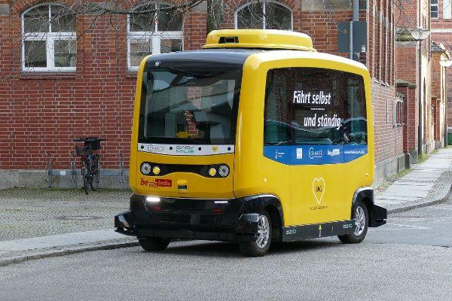
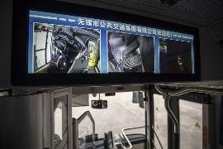
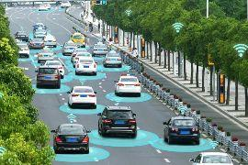
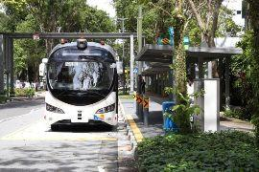
VEHICULOS CONECTADOS: FUTURO DE LA MOBILIDAD
Vehículos conectados, camino hacia el futuro de la movilidad
Impulsados por IIoT, nuevas tecnologías, y smathphones, automóviles conectados están definiendo el futuro de la movilidad y la adopción masiva de vehículos totalmente autónomos del futuro. IIoT hace que los vehículos sean más conscientes de su entorno, haciéndolos más autónomos, más seguros y eficientes en carreteras.
Huawei (CN) desarrolla auto-rutas inteligentes que se adaptan a los automóviles sin conductor
Una carretera de 4 Km en la provincia de Jiangsu, Wuxi, un autobús autónomo que viaja, haciendo paradas, esquivando obstáculos, desacelerando /acelerando basándose en la data que recibe constantemente de su entorno. Semáforos, letreros, infraestructura de sensores, cámaras y radares que hablan con el vehículo.
Kaspersky acelera la seguridad para automóviles conectados
Recientemente lanzo un informe de Amenazas Inteligentes (TI), personalizado para organizaciones de la industria automotriz. Estos informes brindan a los fabricantes de autos un análisis detallado de amenazas de seguridad específicas de la industria e identifican información que los malhechores podrían utilizar para atacar a autos, infraestructura de vehículos conectados y otros sistemas.
Primeros servicios comerciales de autobuses autónomos llegan a las carreteras de Singapur
Blackberry y Baidu profundizan la asociación de autos autónomos y conectados. Los primeros servicios comerciales de autobuses sin conductor del país ejecutarán dos rutas en el Parque Científico de Singapur y la isla Jurong en un período de 3 meses para recopilar datos para evaluar la viabilidad del servicio, seguridad de pasajeros y la confiabilidad del servicio.
Notes:
Connected Vehicles: Paving the Road to Future of Mobility
Driven by the new-age technologies like the Internet of Things (IoT), connected cars are already defining the future of mobility, and paving the way for mass adoption of fully autonomous vehicles in future. IoT makes vehicles more aware of their surroundings, making them more autonomous, safer and efficient on the roads.

Slide 27
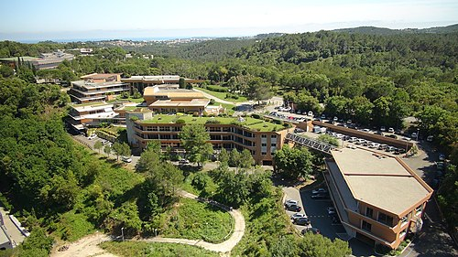
2. Parque Industrial Tecnológico Portuario (PITP)
Infraestructura estratégica destinada a consolidar un ecosistema logístico, tecnológico y productivo de alto impacto.
Este proyecto no se limita a las funciones tradicionales de un parque industrial, sino que incorpora plataformas tecnológicas avanzadas y servicios logísticos de clase global, concebidos para atraer industrias innovadoras, empresas tecnológicas y centros de desarrollo.
Su propósito es transformar mercancías, añadir valor a los productos primarios —que aún constituyen gran parte de las exportaciones nacionales— generar empleo de calidad y atraer inversiones que integren al Perú de manera más sólida en las cadenas productivas globales.
El PITP se convierte en un catalizador para la transición del país hacia una economía moderna, industrializada y competitiva. La ubicación del PITP será decisiva. Situarlo en las inmediaciones del Puerto Inteligente de Chancay o, en la ciudad de Ancón, a 60 km al norte por la carretera Panamericana Norte, abriría la oportunidad de extender su impacto hacia diversas regiones
De esta forma, el PITP no solo complementaría la operación portuaria, sino que proyectaría al Perú como un nuevo eje de desarrollo industrial y tecnológico en Sudamérica.

Slide 28
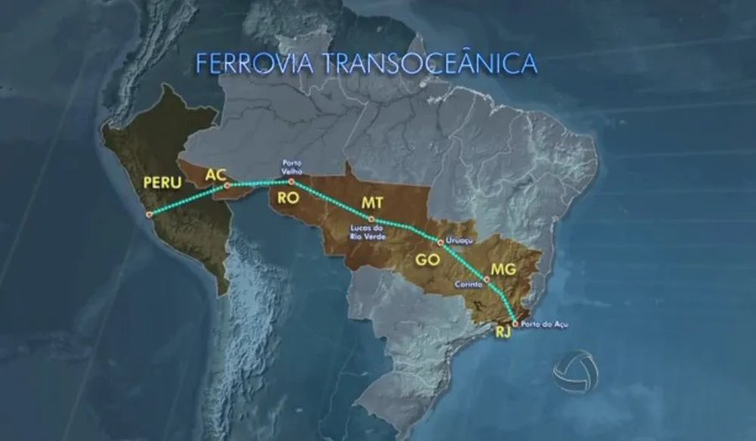
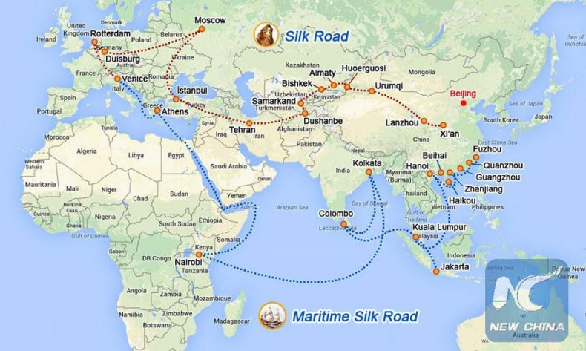
3. Corredor Ferroviario Bioceánico : Conectividad Estratégica Continental
Una de las iniciativas de infraestructura más ambiciosas en América del Sur, con más de 3,700 kilómetros de vías férreas. Unirá el puerto brasileño de Santos con el puerto de Chancay, convirtiéndolo en la puerta de entrada y salida del eje Asia–Sudamérica. Nodo logístico clave del Pacífico Sur impulsado por Brasil, China y Perú, enfrenta desafíos técnicos, políticos y geopolíticos como la creciente influencia de China en América Latina, discrepancias entre los países involucrados sobre el trazado, la financiación, y la gobernanza del corredor
4. Ruta de la Seda: Chancay Nodo Emergente del Pacífico Sur
Chancay, integrado a la Ruta Marítima y Digital de la Seda impulsada por China, adquiere un rol estratégico en el nuevo mapa geopolítico, sin precedentes y reforzando la presencia de China en la región.
La participación de COSCO Shipping puede atraer inversiones clave, pero también plantea desafíos diplomáticos y tecnológicos que el Perú debe gestionar con visión y soberanía. Con la salida de Panamá de esta iniciativa, Chancay podría convertirse en una alternativa al Canal de Panamá, reduciendo hasta en 21 días las rutas hacia Asia. .
Corredor Ferroviario Bioceánico
Ruta de la Seda

Slide 29
Ciberseguridad en la era de la IA

Slide 30
Ciberseguridad: Pilar crítico en la Era de la IA
La ciberseguridad no es una opción:
es un imperativo estratégico.
Puertos inteligentes, diseñados con IA, automatización, y flujos logísticos digitales, enfrentan riesgos cibernéticos que podrían paralizar operaciones, comprometer datos críticos y generar consecuencias económicas y geopolíticas críticas.
Ninguna infraestructura digital está a salvo sin una arquitectura de ciberseguridad robusta. Un solo incidente podría interrumpir cadenas globales de suministro, causar pérdidas multimillonarias y erosionar la confianza internacional.
Proteger digitalmente a Chancay no es solo una cuestión técnica: es garantizar soberanía, competitividad y legitimidad como nodo confiable en las cadenas logísticas globales
.
1 | Diseñar | Ciberseguridad desde el origen (by design), No como un parche reactivo.
2 | Fomentar | Coordinación activa entre el Estado, fuerzas armadas, operadores portuarios y empresas tecnológicas.
3 | Establecer | Centros de Respuesta ante Incidentes (CSIRT) especializados en infraestructura crítica.
4 | Invertir | Sostenidamente en talento especializado y realizar simulacros regulares de ciberdefensa.
5 | Promulgar | Políticas públicas, normas técnicas, programas de capacitación continua y mecanismos de supervisión rigurosos.
Si, Chancay aspira a ser un eje estratégico del Pacífico Sur,
debe defenderse con la misma firmeza en el ciberespacio como en el territorio físico.

Slide 31
Conclusiones

Slide 32
Conclusiones
1 | Chancay abre un mercado laboral tecnológico que antes no existía en el Perú. Perú ofrecerá empleos calificados en ingeniería, software, logística avanzada, finanzas, mantenimiento
2 | Los grandes puertos del mundo, Singapur, Roterdam o Shanghái no son simples terminales de carga: son ecosistemas inteligentes que generan empleo de calidad, impulsan innovación y elevan la competitividad de sus regiones
3 | Chancay es más que un puerto: un Hub logístico transformador del Pacífico Sur. con cadenas productivas con valor agregado que generen un impacto sostenible
4 | Requiere una visión estratégica, gobernanza estable, integración territorial, infraestructura integral —incluida la feroviaria — atenta a los riesgos sociales y ambientales
5 | Corredor Ferroviario Bioceánico, una de las obras más ambiciosas del continente que consolidara a Chancay como el gran Hub del Pacífico Sur.

Slide 33
GRACIAS
ROSA M. DELGADO rosa@delgado.aero

